Slide 1
ЗВІТ ДЕКАНА
ФАКУЛЬТЕТУ МАТЕМАТИКИ І ІНФОРМАТИКИ (механіко-математичного факультету до вересня 2015 року)
за період з вересня 2013 до липня 2020 року

Slide 2
Спеціальності, за якими ведеться підготовка
2013 рік:
математика (рівні бакалавр і магістр)
прикладна математика (рівні бакалавр і магістр)
теоретична механіка (рівні бакалавр і магістр)
інформатика (рівні бакалавр і магістр)
2020 рік:
математика (ОПП бакалавр і магістр, ОНП магістр і доктор філософії)
прикладна математика (ОПП бакалавр і магістр, ОНП магістр і доктор філософії)
комп’ютерні науки (ОПП бакалавр і магістр, ОНП магістр і доктор філософії*)
середня освіта, математика (ліцензовано ОПП бакалавр)
* спільно з факультетом комп’ютерних наук

Slide 3
Структура факультету у вересні 2013 року
Кафедри:
вищої математики і інформатики
геометрії
диференціальних рівнянь і оптимального керування
математичного аналізу
математичного моделювання
математичної фізики
теоретичної механіки
теоретичної та прикладної інформатики
теорії функцій і функціонального аналізу

Slide 4
Структура факультету у вересні 2013 року
Склад викладачів: 63, з них
професорів, докторів наук: 15
доцентів, кандидатів наук: 35
інших викладачів зі ступенем: 8
викладачів без ступеня: 5

Slide 5
Структура факультету у червні 2020 року
Кафедри:
вищої математики і інформатики
прикладної математики
теоретичної та прикладної інформатики
фундаментальної математики
Склад викладачів: 56, з них
професорів, докторів наук: 14
доцентів, кандидатів наук: 33
інших викладачів зі ступенем: 4
викладачів без ступеня: 5

Slide 6
Динаміка контингенту студентів (2013-2020 рр)
Рівень підготовки бакалавр
Курс | 2013/2014 |  | 2014/2015 |  | 2015/2016 |  | 2016/2017 |  | 2017/2018 |  | 2018/2019 |  | 2019/2020
 | б | к | б | к | б | к | б | к | б | к | б | к | б | к
1 | 116 |  | 114 | 1 | 86 | 1 | 69 | 5 | 78 | 3 | 82 | 11 | 60 | 4
2 | 93 | 1 | 92 | 2 | 106 | 2 | 82 | 1 | 67 | 7 | 56 | 3 | 74 | 10
3 | 52 | 2 | 86 | 1 | 83 | 4 | 91 | 2 | 67 | 1 | 56 | 5 | 41 | 4
4 | 72 |  | 43 | 1 | 83 | 1 | 72 | 3 | 76 | 3 | 63 | 1 | 54 | 11
Разом | 333 | 3 | 335 | 5 | 358 | 8 | 314 | 11 | 288 | 14 | 257 | 20 | 229 | 29

Slide 7
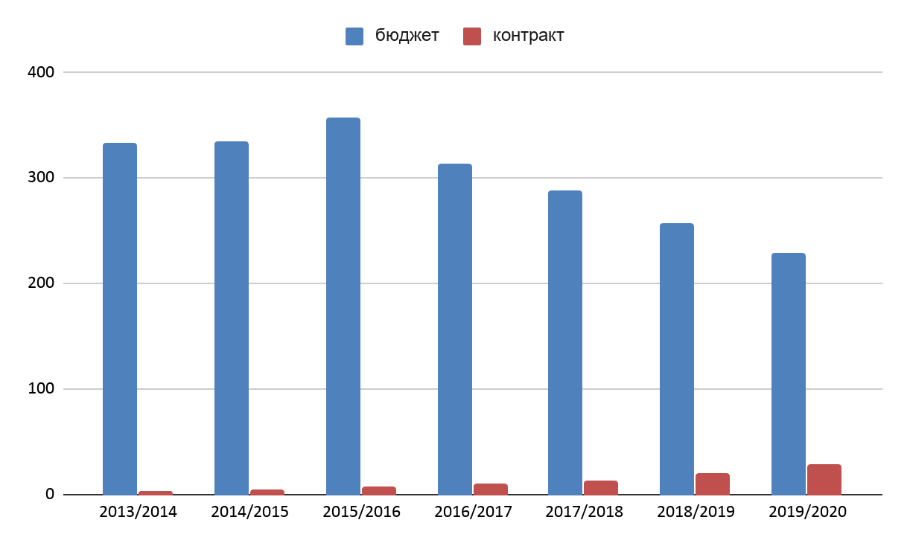
Динаміка контингенту студентів (2013-2020 рр)
Рівень підготовки бакалавр

Slide 8
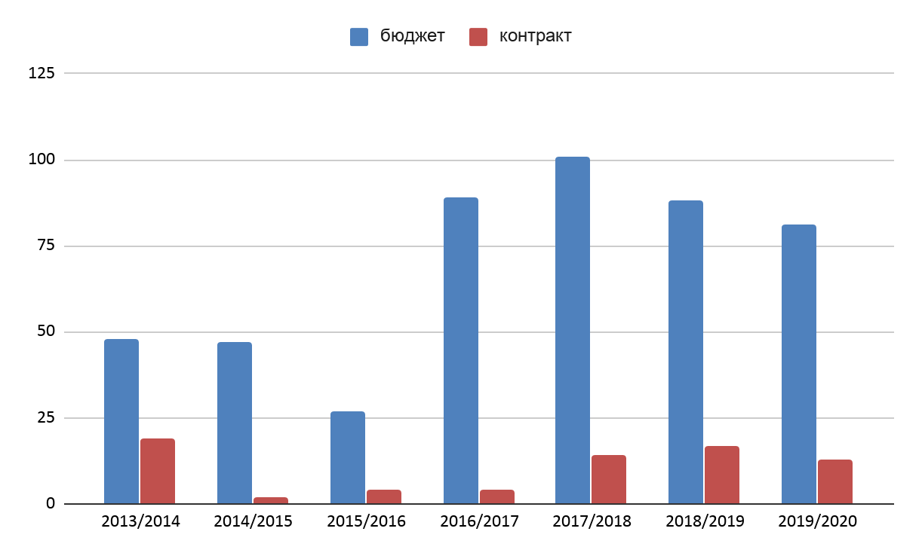
Динаміка контингенту студентів (2013-2020 рр)
Рівень підготовки магістр
Сплеск кількості магістрів у 2016/2017 році пояснюється переходом від однорічної до дворічної магістратури

Slide 9
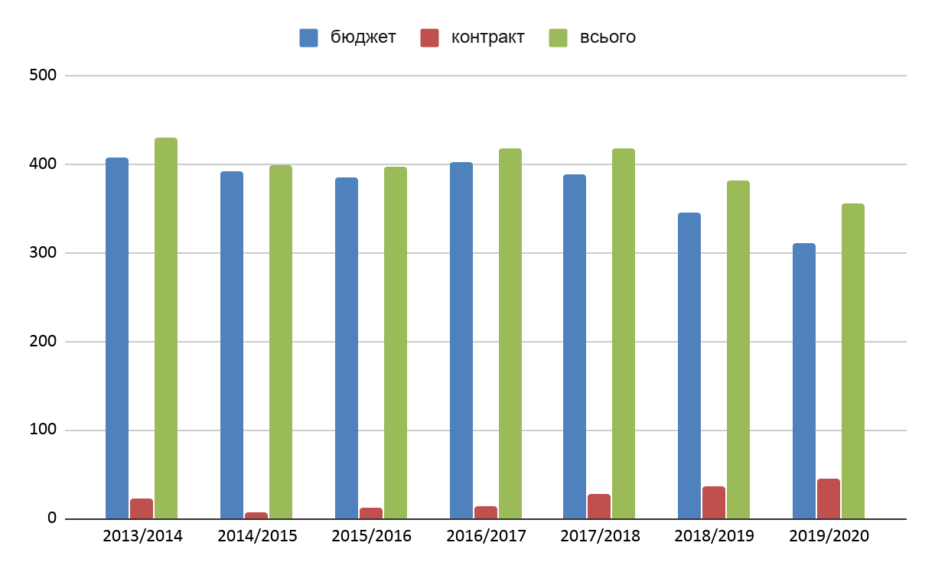
Динаміка контингенту студентів (2013-2020 рр)
Загалом по факультету

Slide 10
Захист дисертацій НПП факультету
Рік захисту | 2013 | 2014 | 2015 | 2016 | 2017 | 2018 | 2019 | Всього
Доктор наук | 2 | 1 | 3 | 0 | 0 | 1 | 2 | 9
Кандидат наук | 0 | 2 | 3 | 1 | 3 | 1 | 0 | 10
Разом | 2 | 3 | 6 | 1 | 3 | 2 | 2 | 19

Slide 11
Обсяг фінансування науково-дослідних робіт
Рік | 2014 | 2015 | 2016 | 2017 | 2018 | 2019 | Всього
Кількість НДР | 6 | 3 | 4 | 4 | 3 | 3
Обсяг (тис. грн.) | 1049,0 | 446,8 | 857,4 | 1159,4 | 1400,6 | 1350,0 | 6263,2

Slide 12
Публікація наукових результатів (за даними НМБД Scopus і Web of Science)
Рік | 2014 | 2015 | 2016 | 2017 | 2018 | 2019 | Всього
Scopus | 41 | 27 | 37 | 27 | 47 | 30 | 179
WoS | 15 | 19 | 21 | 13 | 31 | 7 | 106
Разом | 41 | 29 | 38 | 29 | 48 | 30 | 215
Монографії, індексовані у Scopus:
Chueshov I. D. (2015) Dynamics of Quasi-Stable Dissipative Systems. Springer
Kadets V., Martín M., Merí J., Pérez A. (2018) Spear Operators Between Banach Spaces. Springer
Підручник, індексований у Scopus:
Kadets V. (2018) A course in functional analysis and measure theory. Springer

Slide 13
Основні напрями НДР
Геометрія і топологія многовидів і підмноговидів в ріманових та фінслерових просторах
Якісна поведінка динамічних систем різної природи
Математичні моделі та чисельно-аналітичні методи дослідження хвильових рухів континуальних систем ускладненої структури
Квазікриштали Фур’є
Властивість Даугавета та оператори-списи
Математичне моделювання складних природних і технічних систем

Slide 14
Міжнародне наукове співробітництво
Тема співробітництва | Партнер | Країна
Геометричні та алгебраїчні техніки дослідження операторів у банахових просторах | Університет Мурсії | Іспанія
Взаємозв'язок та застосування функціонального і гармонійного аналізу | Університет Мурсії | Іспанія
Формування розповсюдження ЕМ хвилі в пристроях плоскопаралельних антен, решітками та рельєфними рефлекторами | Університет ім. Христіана Альбрехта, м. Кіль | ФРН
Наближений чисельний аналіз квазіоптичних систем для приймаючих антен | Університет ім. Христіана Альбрехта, м. Кіль | ФРН
Моделювання, аналіз і апроксимація для застосувань у томографії і зворотних задачах | Університет м. Любек, інститут математики | ФРН

Slide 15
Міжнародне академічне співробітництво
Проєкт | Партнери | Країни
Спільна магістерська програма з комп’ютерних наук Ubinet (з 2011 року) | Університет Лазурового Берегу | Франція
Спільна магістерська програма з прикладної математики InterMATH (з 2017 року) | Університет Л’Аквіли Університет Брно Університет Катовіце | Італія Чехія Польща
Магістерська програма з прикладної математики для спільного україно-китайського коледжу | Нормальний Університет м. Ханчжоу | КНР
Академічна мобільність за програмою ERASMUS+ | Університет М. Коперніка Університет Щецина Університет Мурсії | Польща Польща Іспанія

Slide 16
Співробітництво з індустрією
Програма підготовки з біостатистики на замовлення міжнародної фармацевтичної групи Roche: діє 5 років, 63 студенти отримали роботу в сфері обробки даних клінічних випробувань
Започаткована спільна з фізико-технічним факультетом робота для створення програми підготовки студентів у галузі кіберфізичних систем на замовлення компанії Global Logic: отримано спеціальне обладнання для оснащення лабораторії.

